Slide 1
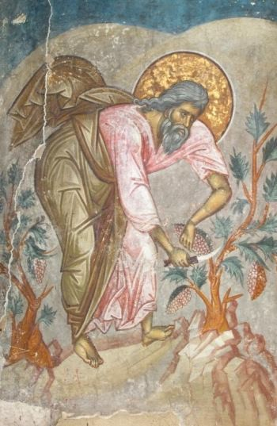
Библијско
У блискoисточном и источном медитеранском свету грожђе је у библијско доба било заступљено у култури свакодневног живота. На тим просторима винарство и виноградарство се усавршавало и успостављена је култура вина. У почетку, вино је било реткост и привилегија богатих, али од римског периода, могао је свако да га приушти.
Вино је део јеврејског празника Сукот (празник сеница) који се огледа у изражавању радости и захвалности за јесењу бербу кроз гозбу. Од грожђа се прави вино и оно је симбол радости. Култивација винове лозе стара је колико и људска цивилизација и зато се каже да је грожђе најстарије култивисано воће. Берба грожђа је божанска берба – Ја посадих, Аполо зали, а Бог даде те узрасте (1. Кор. 3, 6).
Грожђе и вино се помињу у Библији безброј пута, од Постања до Откривења. Мојсије шаље у извиђање дванаест шпијуна, из дванаест израелских племена (Бр. 13, 21-24) који при повратку из Ханаана, одсецају грозд који су због огромне величине на штапу двојица носила. Ханаански грозд је симбол Христа на Крсту, проливене крви и Евхаристије. Први носач који не види грозд, симбол је синагоге, а други је симбол Цркве, односно крштених пагана. Или, први је симбол пророка, оних који Христу претходе, а други, Апостола који Га следе.
Винова лоза је слика Цркве где су хришћани виноград Божији, а призори рада у винограду Господњем могу да означавају напоре хришћана који се труде (1. Кор. 15, 58). Виноград у Христовим параболама представљен је као Царство небеско, у коje су сви позвани, где се исказује Божија милост и спасење по благодати (Мт. 20, 1-16), по вери и врлинском животу (Мт. 21, 28-32). Лоза не може да даје плод ако није на чокоту, а Бог је виноградар који показује одговорност и бригу за свој виноград.
Воће

Slide 2
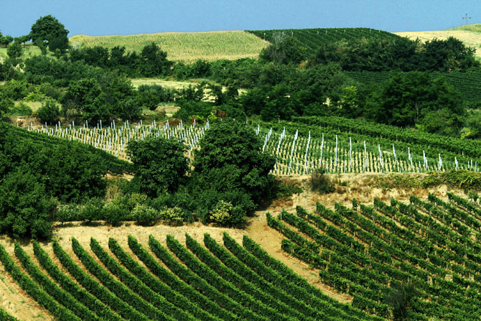
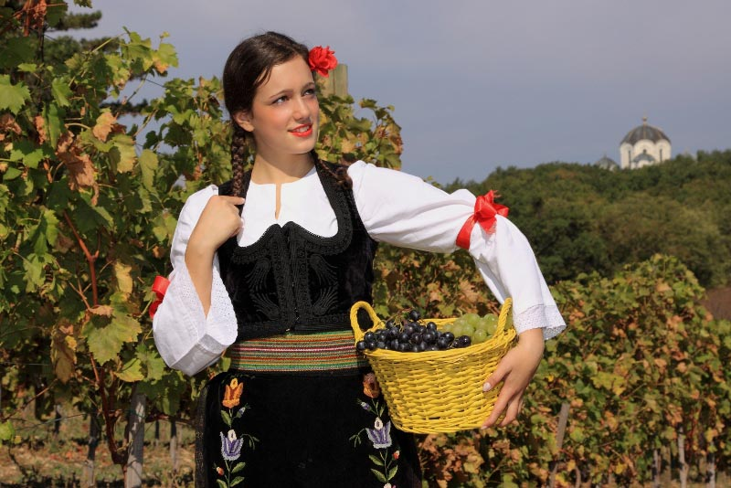
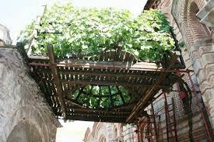
Срби су вински народ. Чајкановић пише да је винова лоза код Срба имала двојако значење. Она представља свето растиње (“од ње је света крв”), а виноград је најбољи заклон од злих сила. Грожђе, као ни смокве не ваља јести пре Преображења, када се носи у цркву. Заштитник лозе и винограда је Св. Трифун, а у време око празника орезује се виноград. Српска слава је обред неодвојив од вина. Здравице се изговарају уз чашу вина. Стара реч пудар, опстала као презиме, означава чувара винограда. Грожђе са врбе спада у познату пословицу из наших народних песама и пословица – Кад на врби роди грожђе…
Вино код Срба
На култивацију грожђа велики утицај имала је грчко-римска култура. У наше северне крајеве грожђе је стигло преко римског цара Проба (276-282), рођеног Сремца, који је први чокот изван Италије засадио на Фрушкој гори. Интересантан податак је да је рођен 19. августа. Ово се збило у Доњој Панонији, а у оквиру некадашње римске провинције Горње Мезије, која је исто тако обухватала део данашње територије Србије.
Културу вина наставила је да развија династија Немањић. Цар Душан је 1349. године донео закон о начину прављења вина и његовој употреби. За време његове владавине из подрума чувене винице у Великој Хочи виноводом дугим 25 километара помоћу гравитације вино је транспортовано до двора у Призрену. А у Хиландару расте већ стотинама година чудотворна лоза Св. Симеона. Занимљиво својство лозе је да ниче из гроба, и да лечи људе који немају порода да га добију.

Slide 3
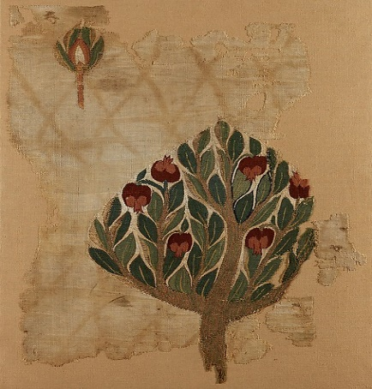
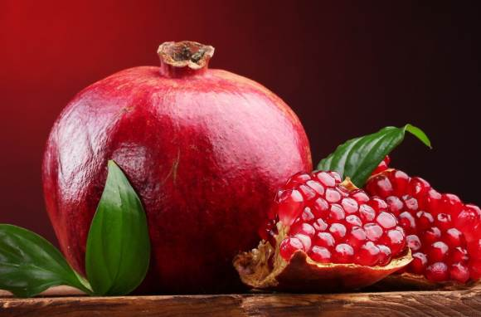
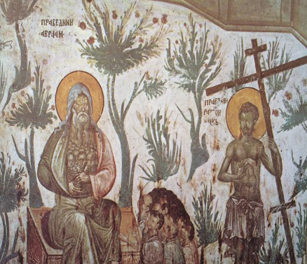
Нар
1. За древни Израиљ, воће као нар је много више од хране, има изузетан религијски значај и видно место у култури свакодневице. Од веровања да нар садржи тачно 613 зрна, следствено 613 заповести у Тори, до брања нара које се поклапа са Даном помирења, прославе Нове године и посебних молитви везаних за нар. Још од библијских времена људи су добијали имена по воћу и та пракса траје до данас. Нар је сматран светим у многим религијама света. Поштован је кроз векове због својих лековитих својстава. У скоро свакој религији нар се користи као симбол са јединственим профилом. Упућује ка симболизму области: живота и смрти, рођења и вечног живота, плодности и брака, изобиља и просперитета.
Нар код Срба
2. Пошто нар није наше аутохтоно воће, порекло речи је турско или можда, персијско (annar). Територија простирања нара пружа се од Ирана до Египта, са центром на Блиском Истоку. Касније обухвата Средоземље, тако да стиже код нас као шипак.Према Чајкановићу, налази се на трпези за Бадњи дан, а ујутро на Божић један младић са наром обилази око куће и говори: ”Добро јутро, доме! Мир Божији и Христос се роди!“. У оквиру аграрног култа, ставља се у џак са семењем са којим почиње сетва, а по варошима у Херцеговини, млада приликом уласка у кућу доноси шипак са дукатом унутра и ставља га на огњиште. Изузетно моћна слика. Део је прославе Ђурђевдана и празновања Богородичиног појаса. Нашао се и на нашим пиротским ћилимима као један стилизовани мотив који употпуњава представу ћилима - врта.
Нар у Хришћанству
3. Представљен нар у руци у антици је био симбол смрти и крви. Он симболише повратак пролећа и подмлађивање. А у хришћанству представља наду у бесмртност и васкрсење душе. Ботичелијева Богородица и Христос Младенац држе у руци нар са отвореном кором, симбол Христовог страдања и Васкрсења. Отворен плода нара упућује на Божију милост, зрна на многоразличитост премудрости Божије (Еф. 3, 10), цветање на плодност, а сок на отвореност и (јеванђељско) дељење са другима (Пнп. 8, 2).

Slide 4
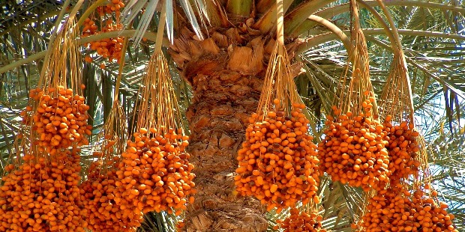
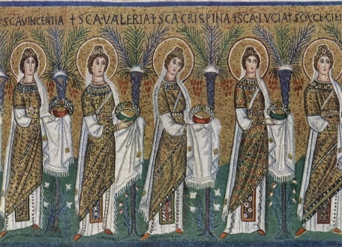
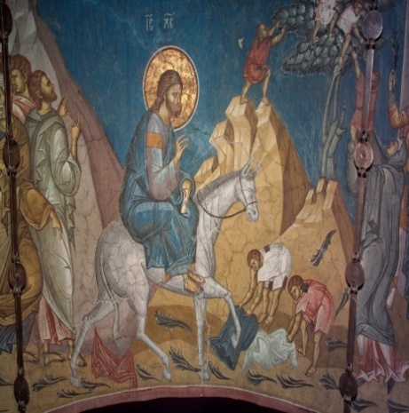
Урма
1. Урма је пустињско воће које расте у облику великог гроздa на урминој палми, дрвету које је карактеристично за Блиски исток и краси пејзаже пустињских оаза. У старини, урма је називана “хлеб пустиње” због своје високе хранљиве вредности и лековитих својстава. Узгаја се преко 4000 година, од Египта до Месопотамије и шире, а према фосилним налазима датује се још дубље у прошлост. Место порекла овог коштуњавог воћа није лако утврдити услед ране култивације, али се претпоставља да је то територија данашњег Ирака, где богато рађа. Древни је симбол Дрвета живота.
Урма у Хришћансту
2. У Библији се помиње преко педесет пута у различитом контексту. Палма увек расте усправно, без обзира на околности, и погодан је симбол праведника. Зелена је и Бог чини да она узрасте. Као што праведници узрастају и дају духовне плодове, увек свежи као зелени палмини листови (1Кор. 3, 6). У старини, урма је називана “хлеб пустиње” због своје високе хранљиве вредности и лековитих својстава.
Симболика Нара
3. Библијско женско име Тамара настало је по урминој палми (корен речи tamar, стоји усправно; јевр. timora, за палмолики пиластр). Лепа кћер цара Давида звала се Тамара, тако да име представља симбол лепоте и елеганције (Пост. 38, 6; 2. Сам. 13, 1; 14, 27
Јерихон је назван “град палми” (Изл. 34, 3; Суд. 1, 16). У Соломоновој Песми над песмама (односи се на Цркву), палма симболише плодност, дуговечност и берићетну старост (Пнп. 7, 7-8). Казна се врши преко усахлог воћа (Јл. 1, 12). Изглед идола се упоређује са палмама, јер стоје усправно и не говоре (Јер. 10, 5).

Slide 5
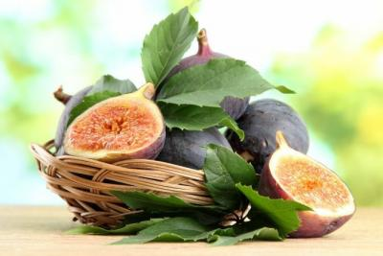
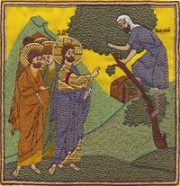
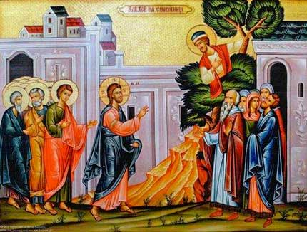
Смоква
Гаји се од давнина и има значајну улогу у Библији, у којој се помиње преко педесет пута. Смоква је значајна за околину, и симбол је обиља у врту. Поседује продоран коренов систем којим долази до подземних вода, што јој омогућава да расте на свим подлогама, земљаним и стеновитим. Налази се на подручију Средоземља дајући слатко воће као мед.У библијско доба спадала је у основну храну (Нм.13,25) и продавала се на пијаци у Јерусалиму. Груда сувих смокава и грожђе рецепт су за библијски колач(1.Сам,25,18;30,12).
у
Код Јевреја смоква је препозната као симбол рода по коме Бог суди(Јер.5,17).Када Мојсије шаље људе(Бр.13,24) да уходе земљу у којој тече мед и млеко, смоква се доноси као доказ плодности земље, а има је и у благослову у коме се спомиње да ће Господ увести Израиљце у земљу изобиљну пшеницом, јечмом, виновом лозом и смоквама(Пнз.8,8). Она може да буде симбол и духовне награде јер се у Старом Завету каже ,, Ко негује смокву у догледно време ће примити награду за свој труд’’.
Библији
Јеванђељска прича о неплодној смокви, значи да је Христос наишао на духовно мртво дрво(Јевреје) које није имало да му понуди плод (добро), и зато је рекао ,,да оно дрво које не доноси рода биће проклето’’. Кад су га ученици питали кад ће бити крај света, Христос им одговара да ће га препознати по знацима(Мт.24,3,29;Откр.6,13),а један од њих је смоква.

Slide 6
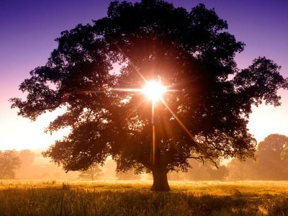
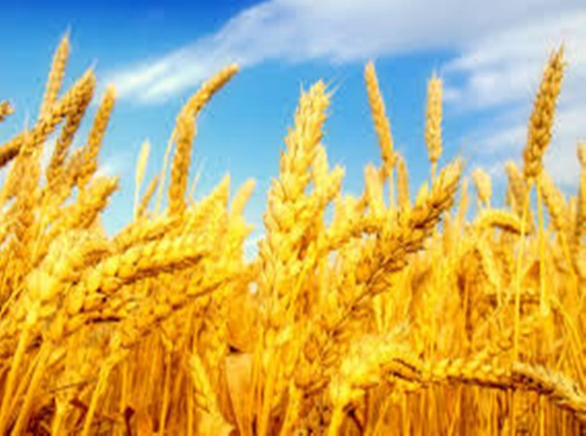
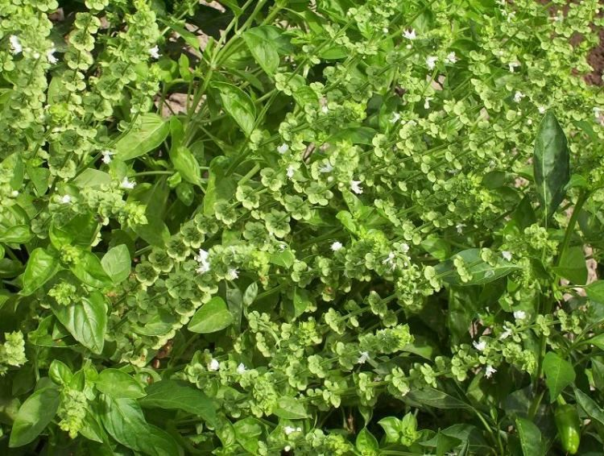
Биље као
Дрво
1. Да би дрво могло расти, мора бити укорењено у земљу. И душа тако мора бити укорењена у царству духовном, небеском, јер то је њена земља, у којој се она корени и из које расте. Да би дрво могло напредовати, мора бити напајано водом. И душа тако мора бити напајана благодаћу Духа Светога, да би била здрава и снажна. Свети Антоније вели: "Као што дрвеће ако се не напаја природном водом не може расти, тако и душа не може расти, ако не упија небеске сласти. Само оне душе расту, које су примиле Духа и које су запојене слашћу небеском".
Символ
Пшеница
2. Пшеница означава науку Божју, науку Христову, добро семе насупрот кукољу, који означава семе ђаволско. Хришћани, који одрже у себи божанско Христово и однегују га до жетве, биће спасени; небрижљиви пак, који однегују у себи уродицу место пшенице, пропашће. Трулење пшеничног семена под земљом навео је Господ као слику Своје смрти и васкрсења.
У Хришанству
3. Босиљак и смиље веома су омиљени код православних хришћана на Балкану. Они су символ душе праведничке, која утолико више мирише небеским миомиром уколико више тело стари и вене. Босиљак се употребљава и при свећењу воде. У овом случају он је символ благодатног благоухања вишњег света, које, уз крсну силу, чува воду од кварежи.

Slide 7
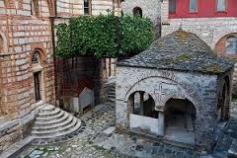
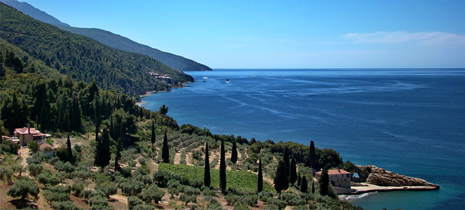
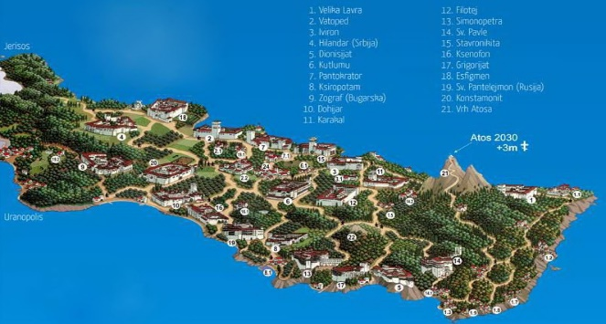
Лоза
Свети Симеон се јави у сну игуману Методију и каже му како је потребно да његове мошти буду пренете на родну груду, али да ће за утеху хиландарском братству из празног гроба његовог изнићи лоза и докле год она буде рађала, дотле ће и благослов његов на Хиландару да почива. Свакоме ко затражи, Хиландарци дају ово грожђе са упутством за употребу. Симеонову лозу Светогорци сматрају једним од своја три највећа чуда и верују да ће наступити крај времена када она буде увенула.
Манастир
Стефана
Симеоновој лози се приписује чудотворна моћ. Много је сведочења да је бесплодним супружницима, који су чврсто веровали, даровала пород. Најпознатији такав случај збио се у 16. веку када је солунски паша, благодарећи овом грожђу, добио наследника. У знак захвалности, он је 1582. године поклонио Хиландару велико имање ван граница Свете Горе, звано Каково, с којег манастиру и данас пристижу највећи приноси. Чак је и свог сина послао да буде монах у Хиландару, али су га хиландарци одговорили од тога видевши да му није мило.
Хиландар
Немање
. Та лоза се одржала и до наших дана. Иста сваке године без изузетка богато рађа, иако јој се осим обрезивања, никаква друга нега не указује, нити се какве мере против филоксере или других болести и штеточина предузимају, што представља велико чудо Божије, и тиме велику моралну утеху и духовно ободрење за наше Хиландарско братство, а и за све верујуће Србе.

